Slide 1
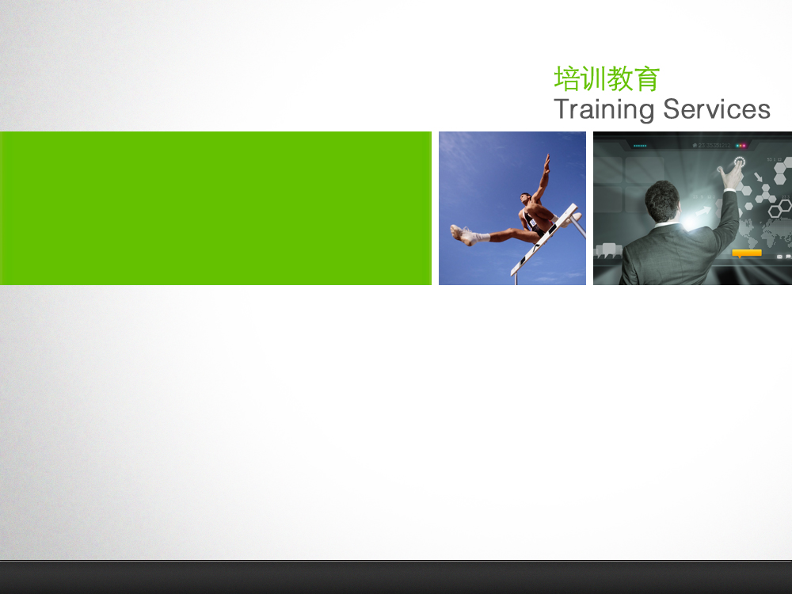

CISP-PTE Web 安全基础(0) - 介绍
主讲：

Slide 2
通过此章我们会：
了解HTTP协议的基础知识
掌握HTTP协议在实际工作中的使用
掌握注入漏洞相关知识以及相关的漏洞修复方法
掌握XSS漏洞的多种形式和防御方法
掌握请求伪造漏洞的危害和相应的检测方法
掌握文件处理漏洞的分类和代码审计方法
掌握访问控制漏洞的分类和漏洞防御方法
掌握会话管理漏洞的特性和防护方法

Slide 3
知识体介绍
HTTP协议
注入漏洞
XSS漏洞
请求伪造漏洞
文件处理漏洞
访问控制漏洞
会话管理漏洞

Slide 4
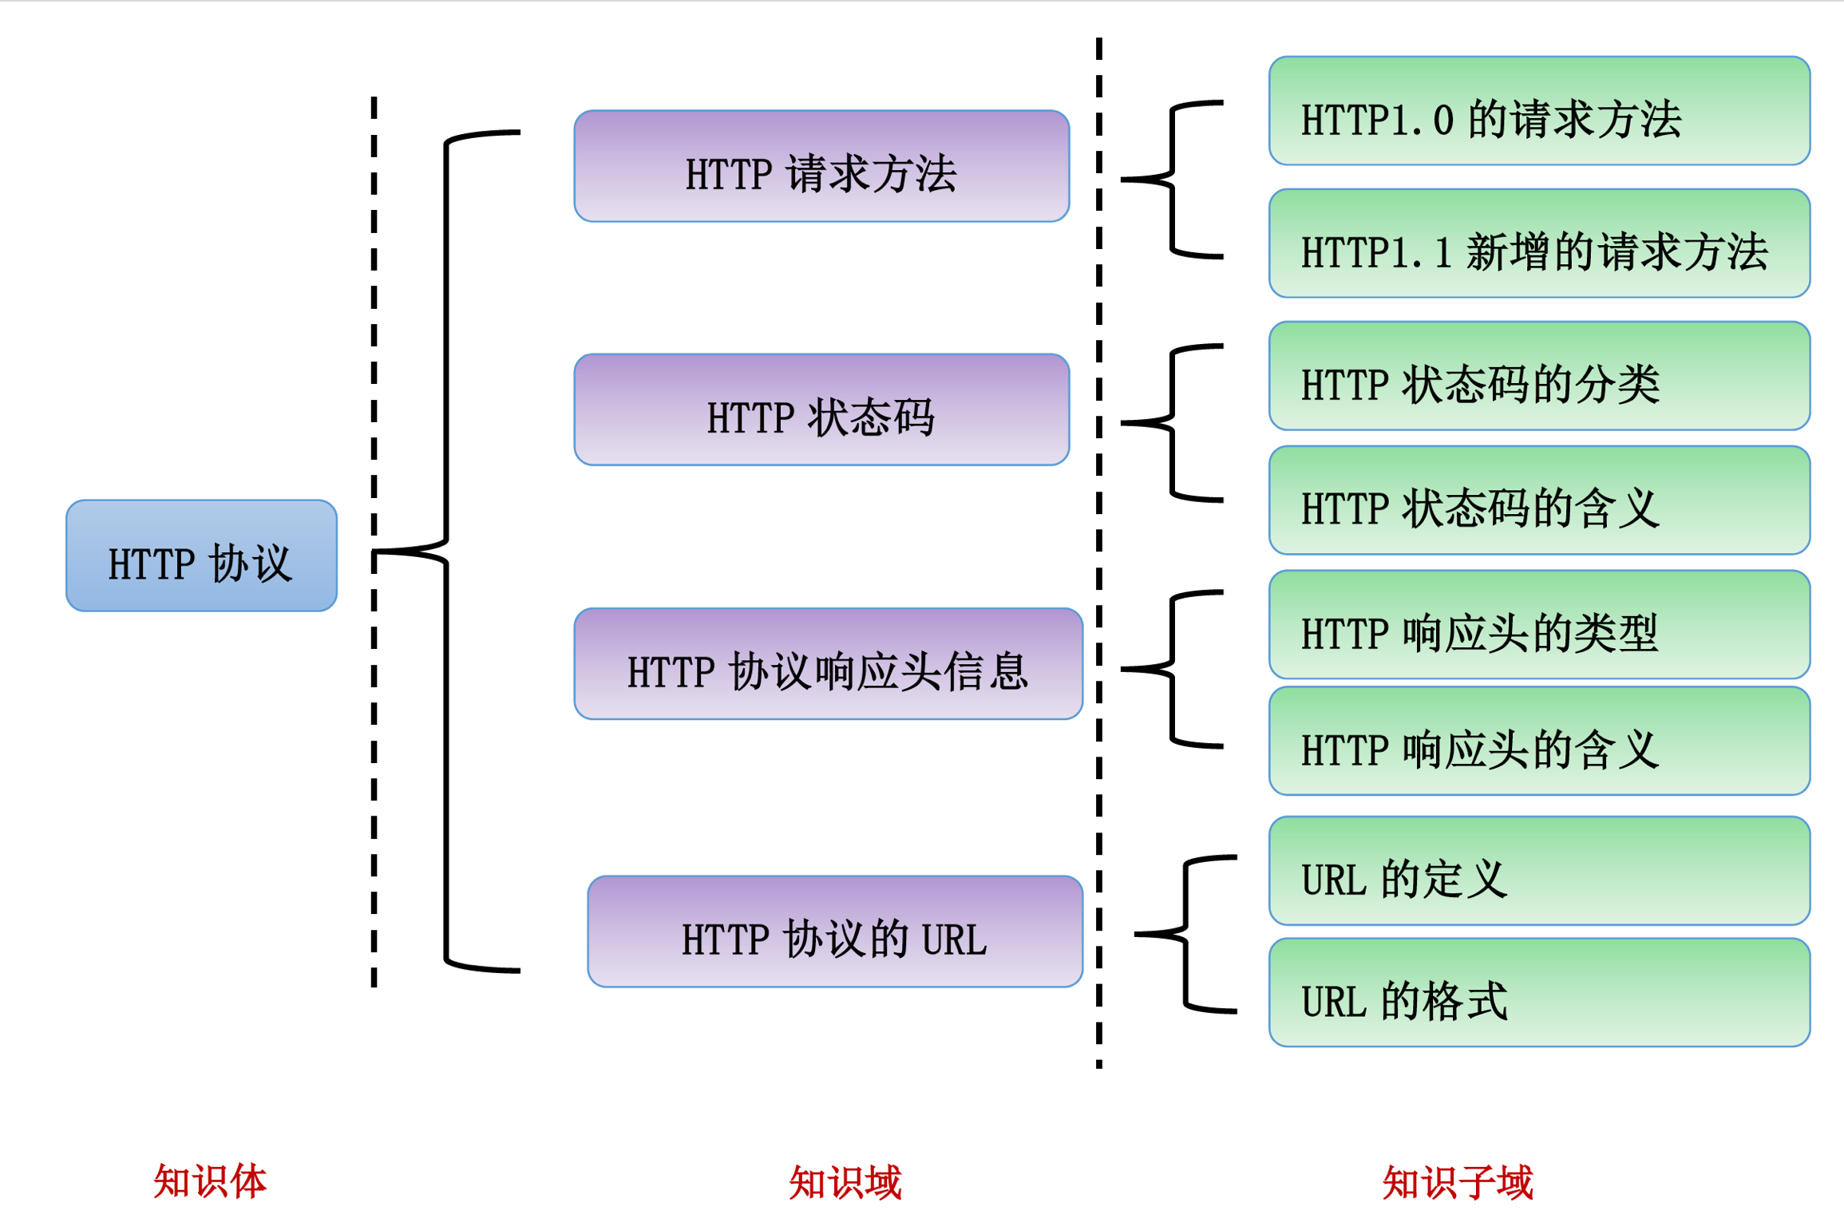
HTTP协议

Slide 5
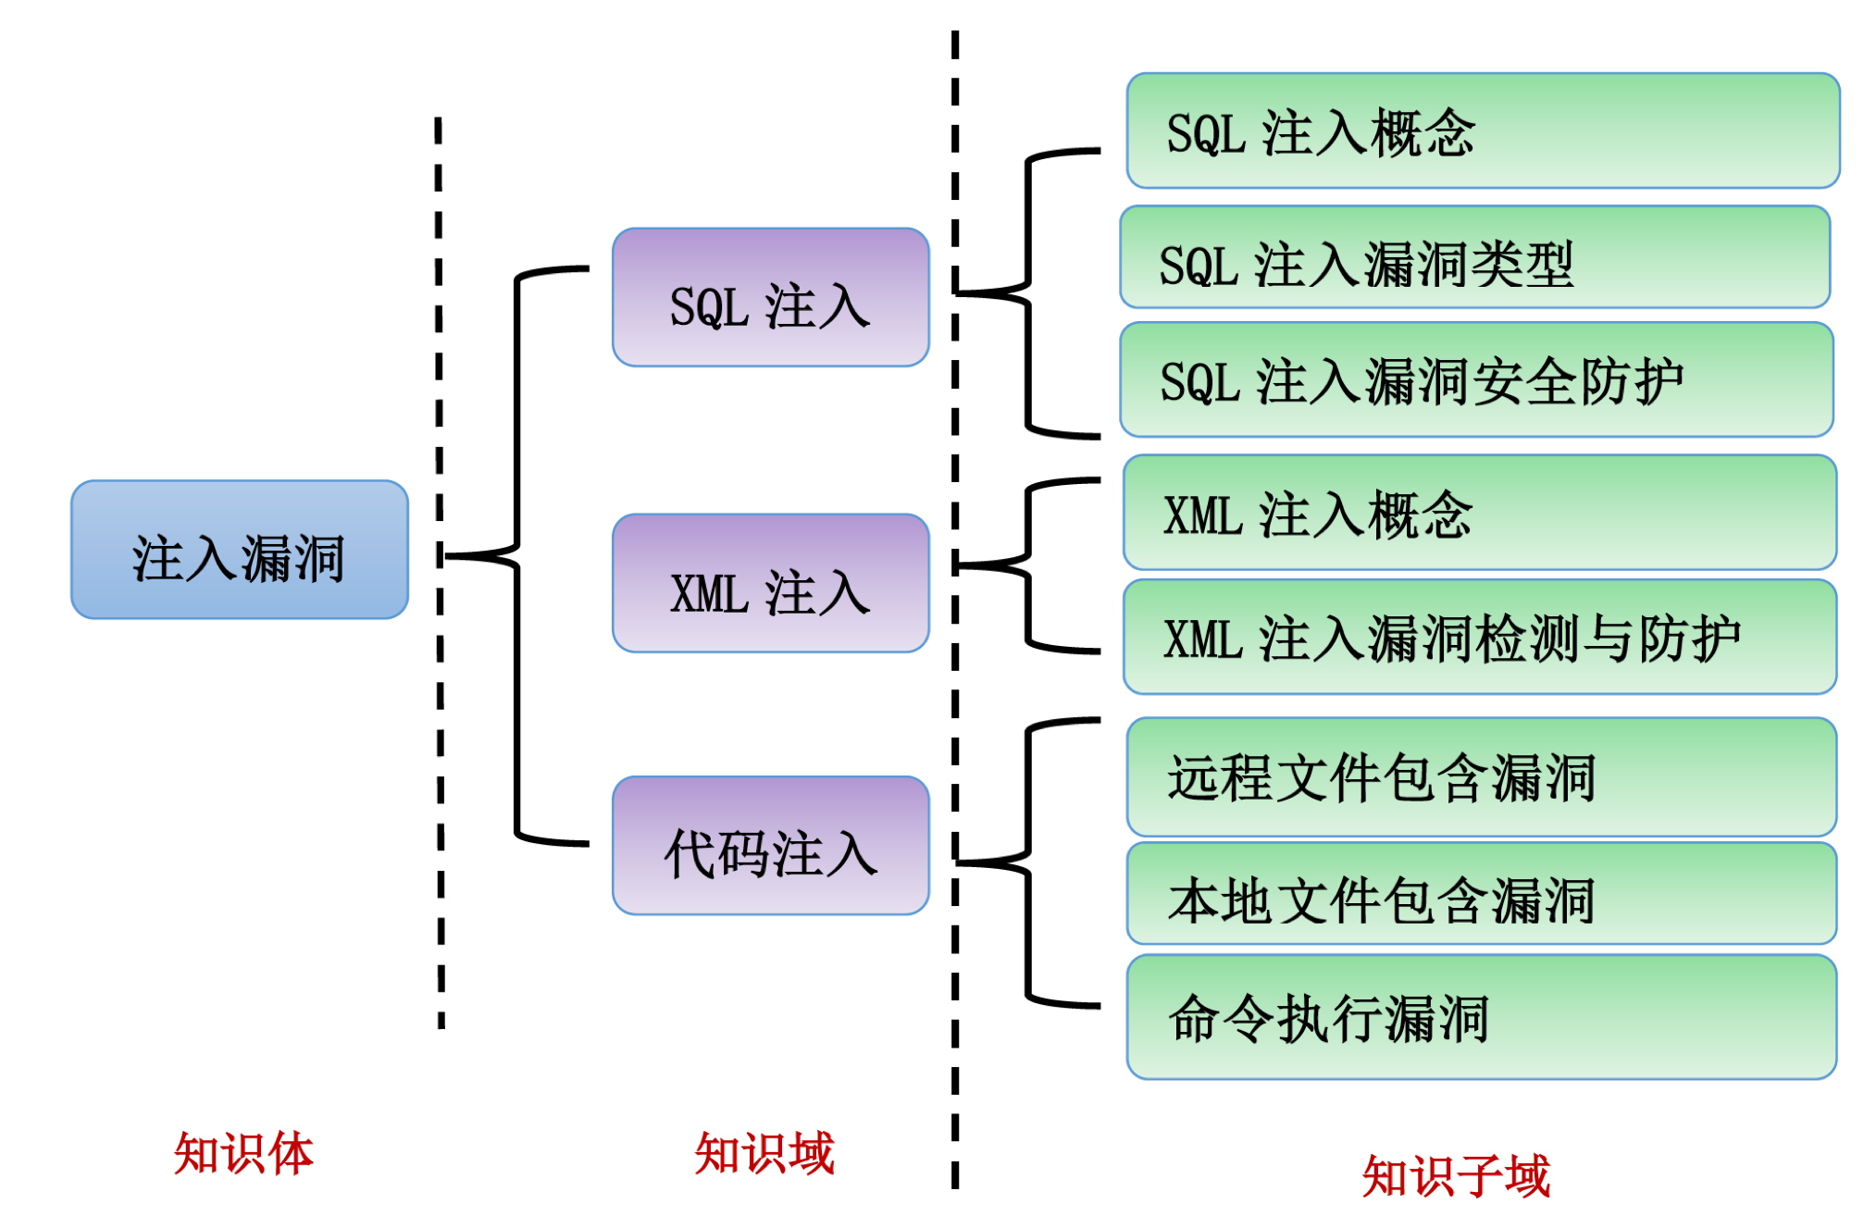
注入漏洞

Slide 6
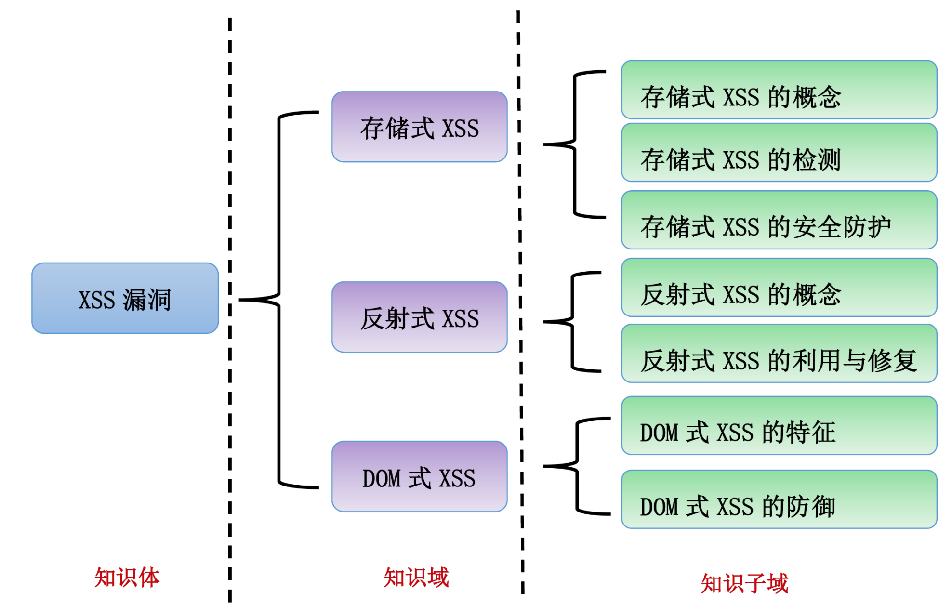
XSS漏洞

Slide 7
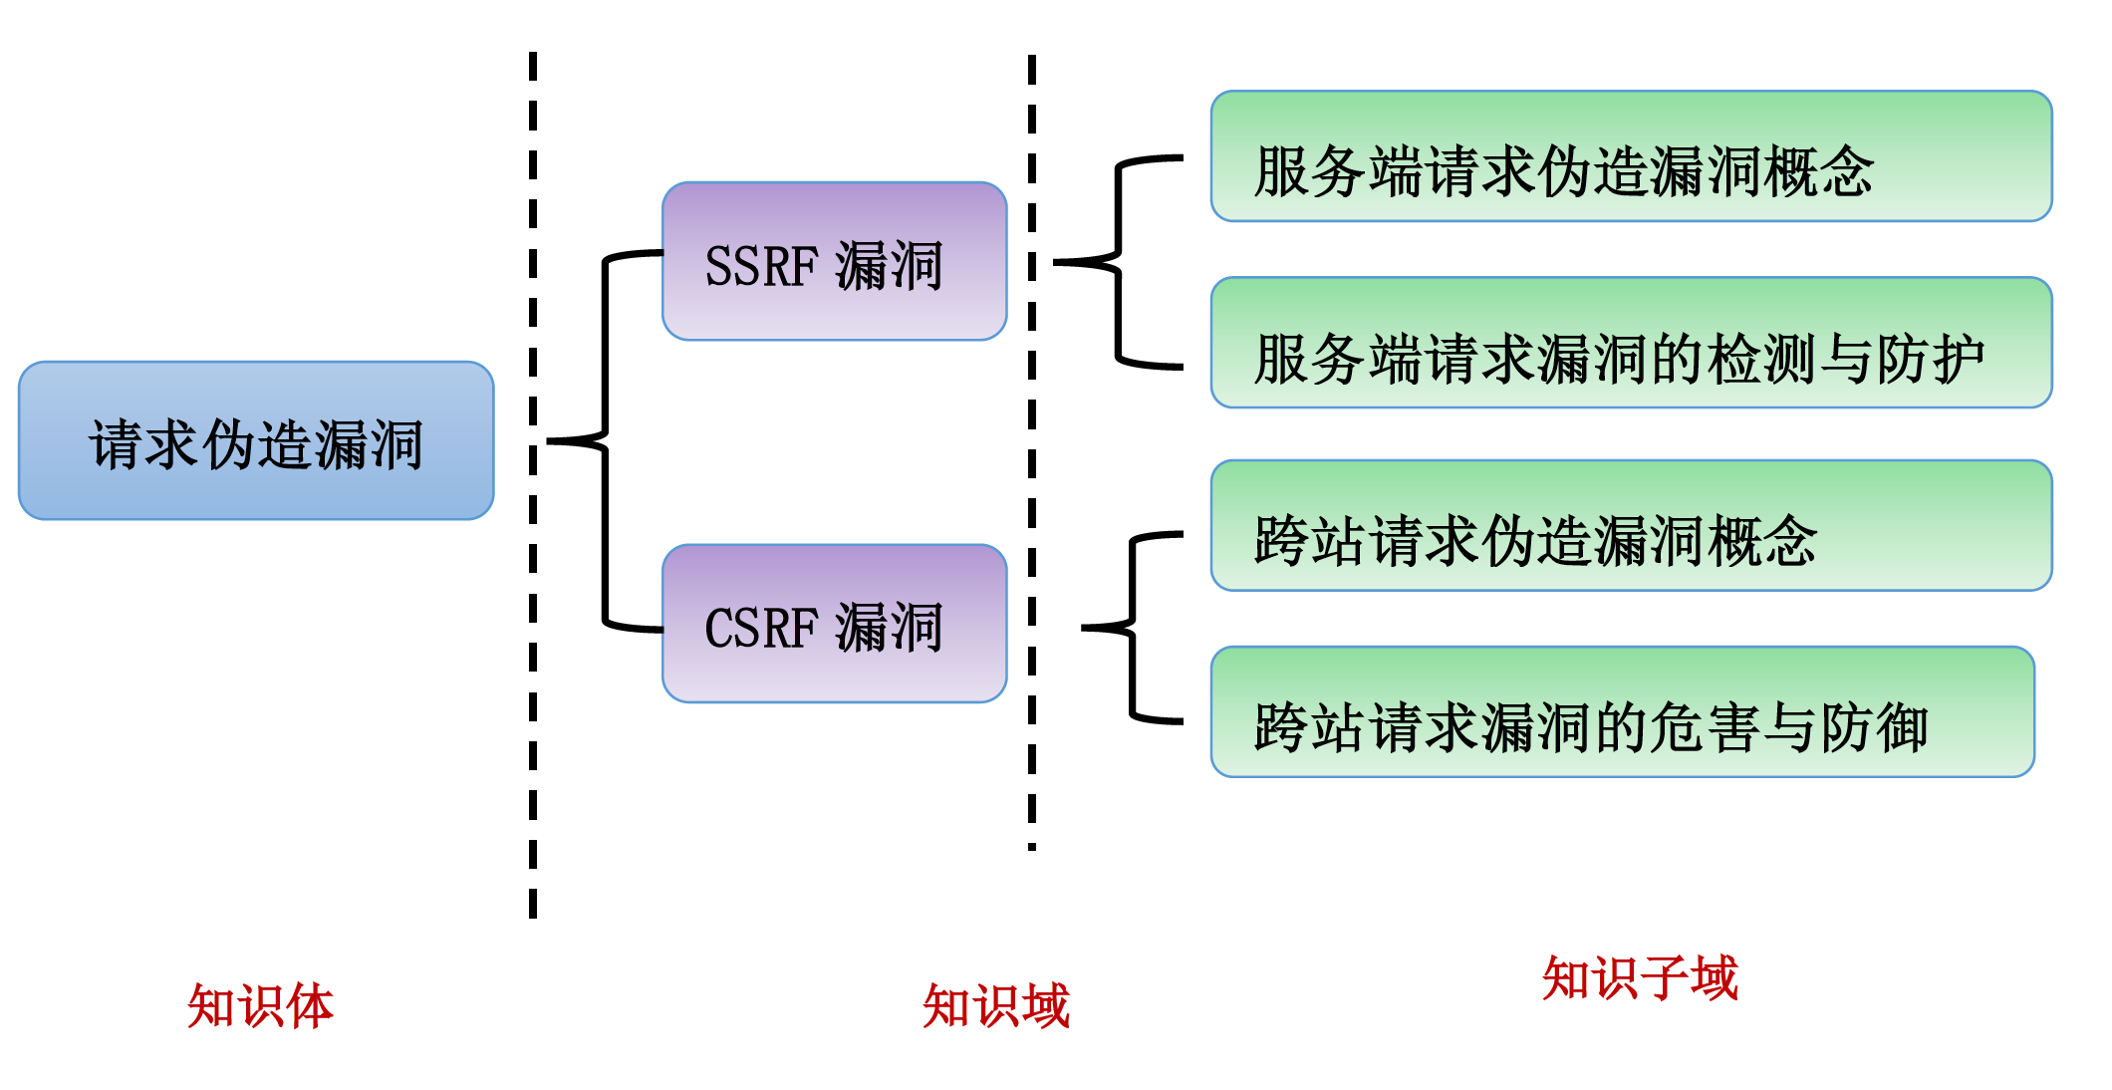
请求伪造漏洞

Slide 8
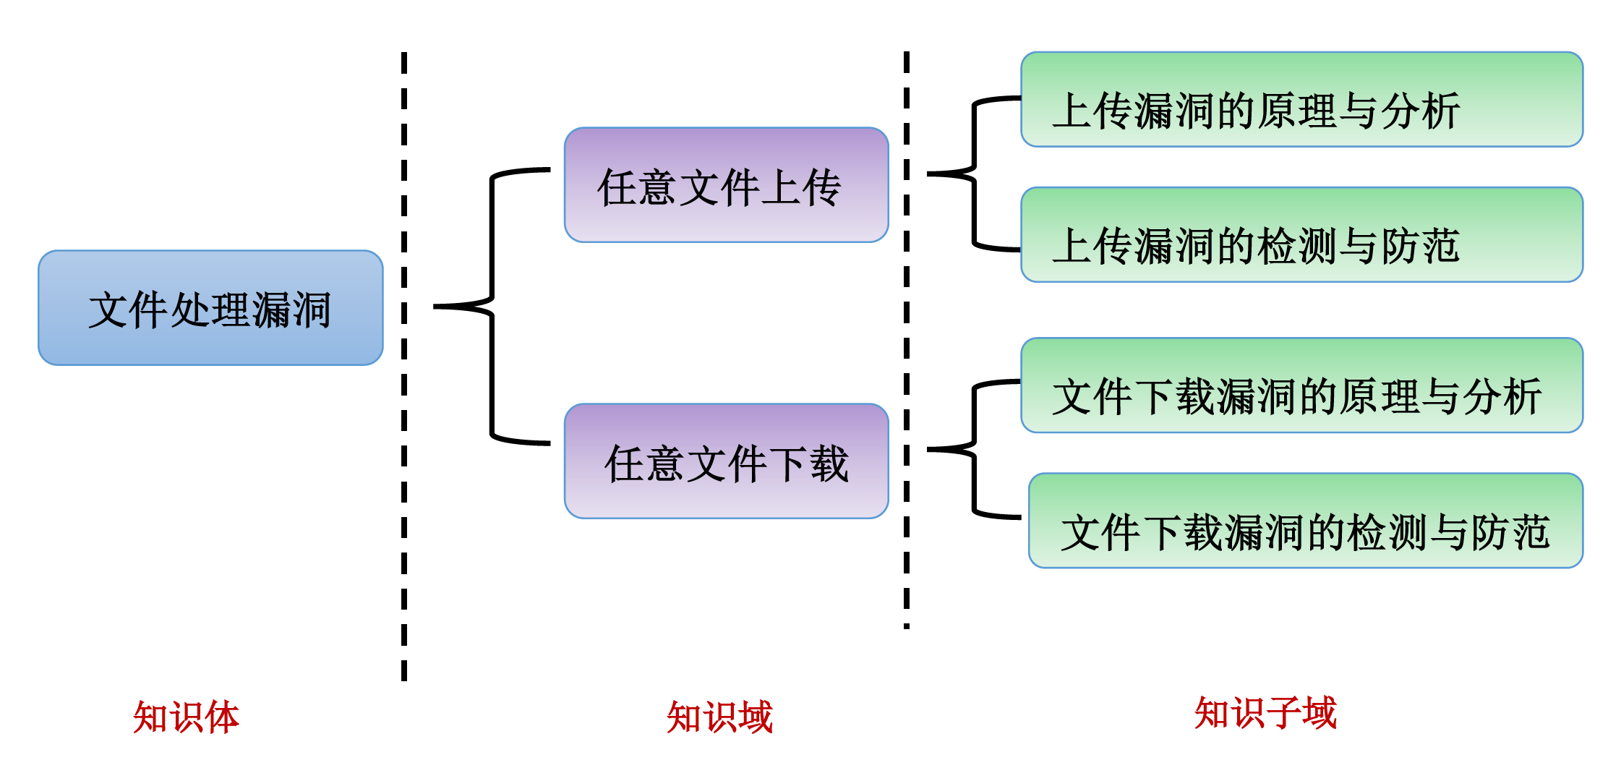
文件处理漏洞

Slide 9
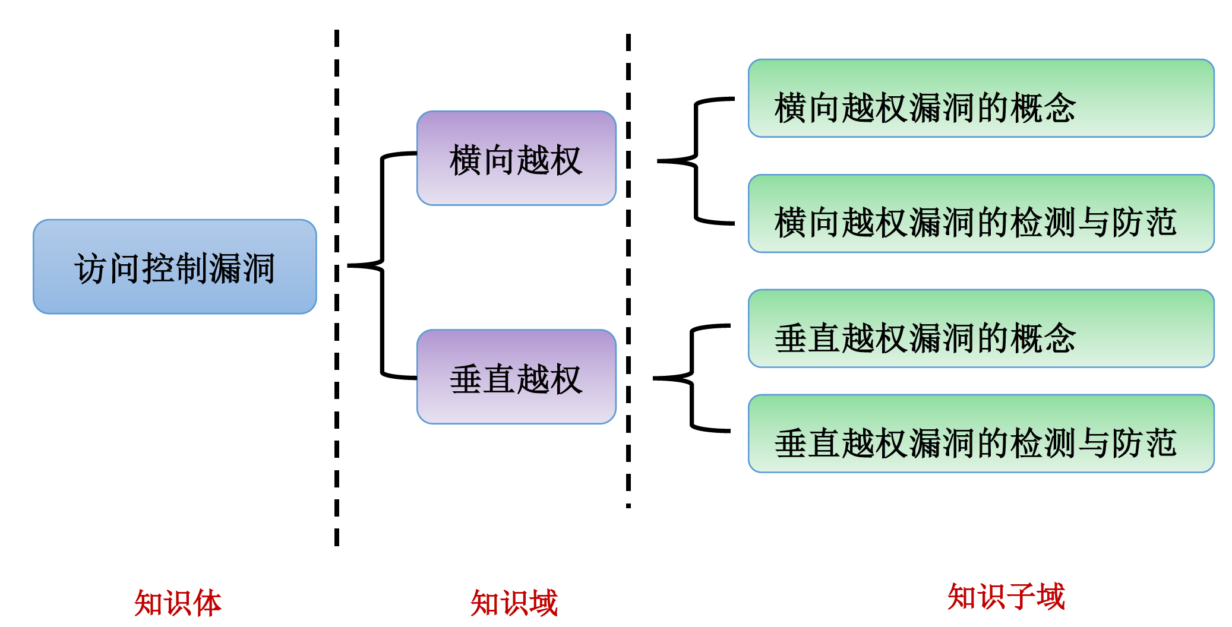
访问控制漏洞

Slide 10
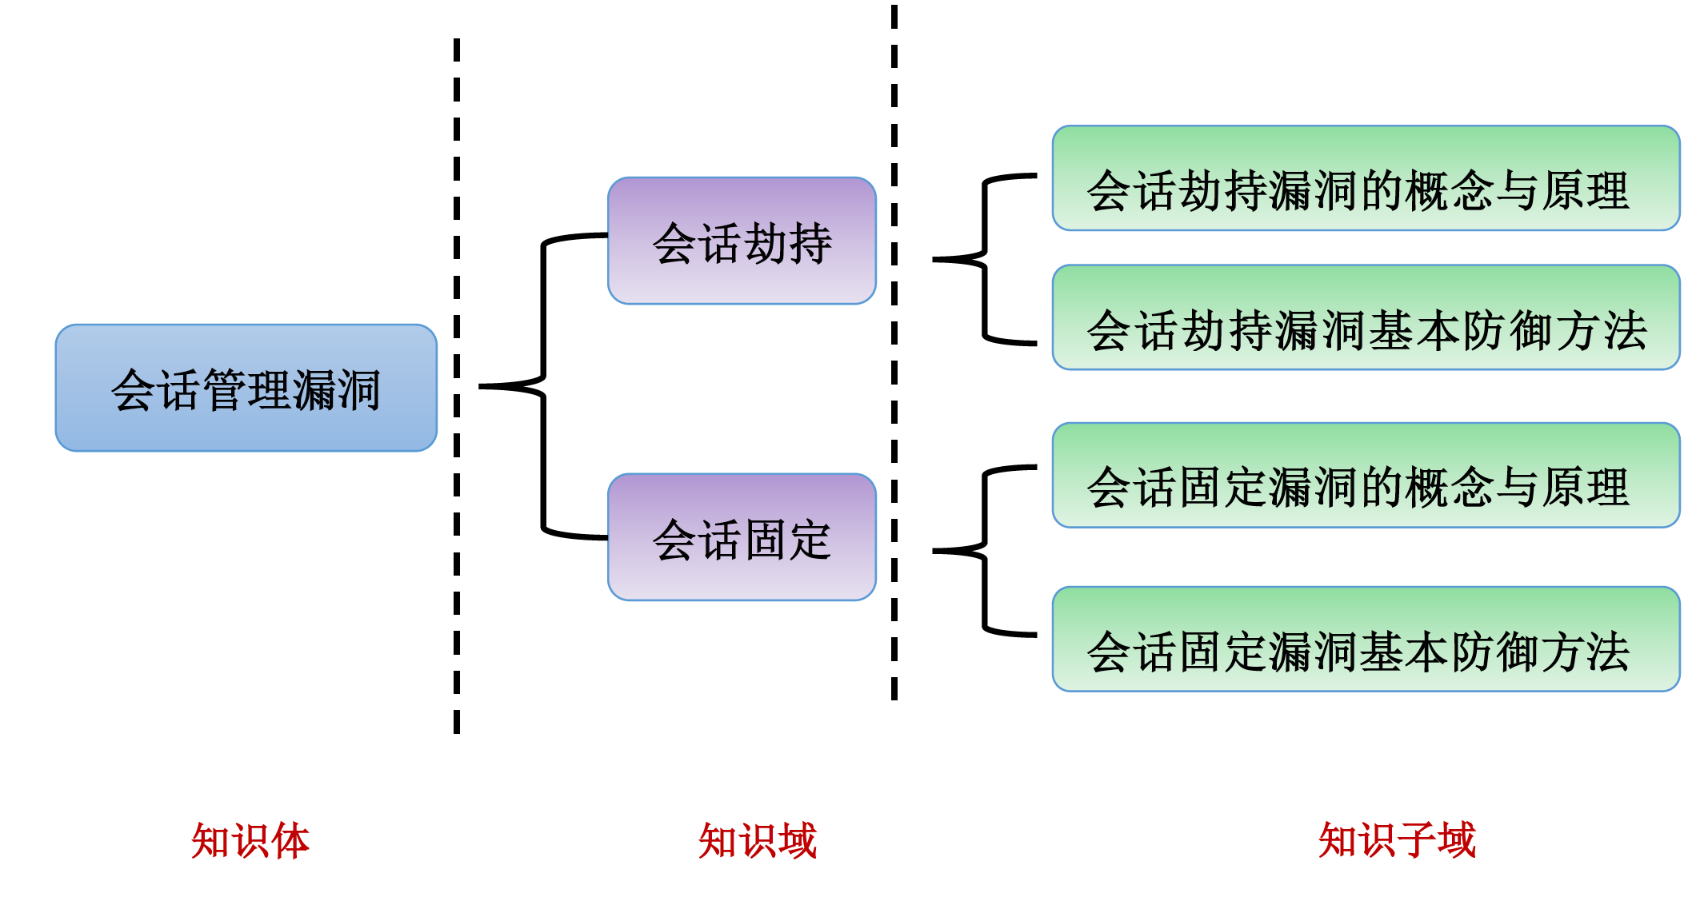
会话管理漏洞

Slide 11
用到的工具
Burpsuite
用Java做的抓包工具，可以在任意操作系统上运行
fiddler
Windows下的抓包工具，相对于Burpsuite使用简单
SQLMAP
sql注入工具
DVWA
搜集了各类漏洞的网站环境
虚拟机
装有DVWA等环境的机器

Slide 12
基础设置
更改本机hosts文件
site1.com
site2.com
mydvwa.com
上面三个地址都解析到虚拟机
例如，虚拟机IP为10.0.0.1添加下面几行数据
10.0.0.1 site1.com
10.0.0.1 site2.com
10.0.0.1 mydvwa.com

